Slide 1
DXUT & ASSIMP Framework
DirectX 3D 의 DXUT에 ASSIMP 라이브러리를 붙인
Framework 제작기
< 5 >

Slide 2
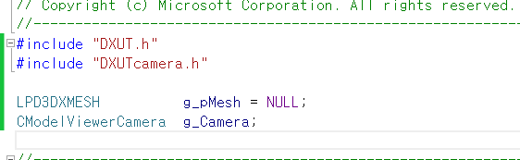
DXUT 프로젝트에 카메라와 매쉬 만들기(1)
DXUTcamera.h를 Include하고
Mesh와 Camera 를 선언한다.

Slide 3
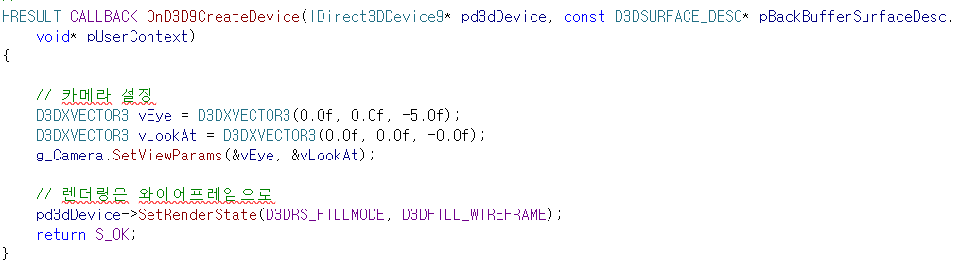
DXUT 프로젝트에 카메라와 매쉬 만들기(1)
CreateDevice에서 카메라 설정을 해준다.

Slide 4
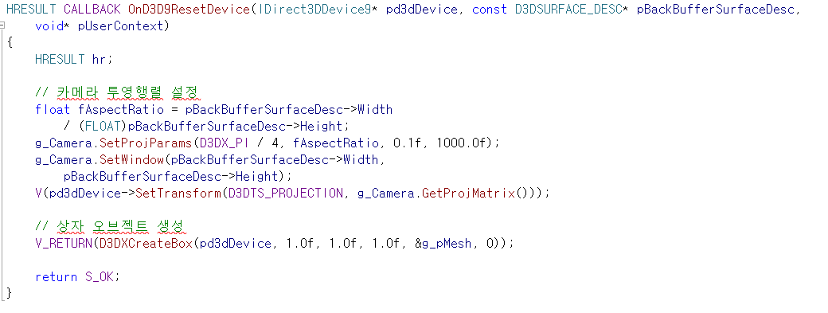
DXUT 프로젝트에 카메라와 매쉬 만들기(2)
ResetDevice에서 카메라 투영행렬 설정을 해준다
큐브 매쉬 오브젝트도 생성 해준다.
(왜 여기서하는지 설명 추가)

Slide 5
DXUT 프로젝트에 카메라와 매쉬 만들기(3)
ResetDevice에서 카메라 투영행렬 설정을 해준다
큐브 매쉬 오브젝트도 생성 해준다.
(왜 여기서하는지 설명 추가)

Slide 6
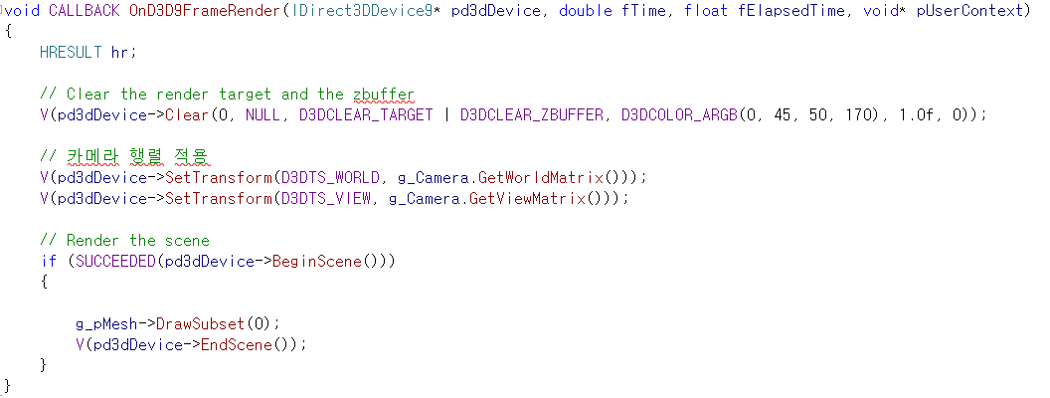
DXUT 프로젝트에 카메라와 매쉬 만들기(4)
월드행렬과 뷰 행렬을 카메라의 월드행렬과 뷰 행렬로 Transform 해주고
매쉬를 드로우 해준다.

Slide 7
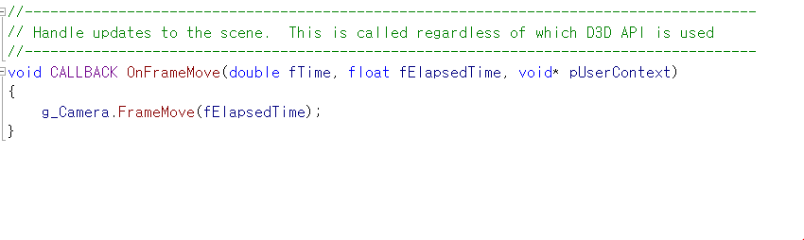
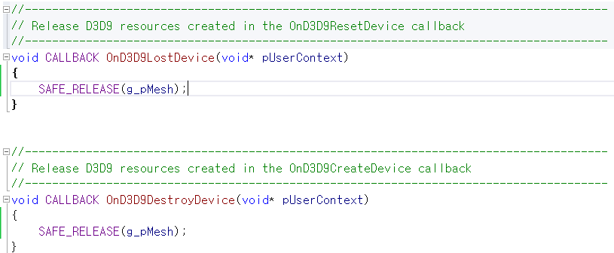
DXUT 프로젝트에 카메라와 매쉬 만들기(5)
FrameMove에서 카메라 FrameMove를 호출
매쉬 객체 메모리 해제

